Slide 1


Střední odborná škola a Střední odborné učiliště, Hradec Králové, Vocelova 1338, příspěvková organizace
Registrační číslo projektu: | CZ.1.07/1.5.00/34.0245
Číslo DUM: | VY_32_INOVACE_07_B_13
Tematická oblast: | Elektrostatické pole a elektromagnetismus
Téma: | Silové působení magnetického pole
Autor: | Ing. Lukáš Nepokoj
Datum vytvoření: | prosinec 2012

Slide 2
Anotace
Materiál je určen pro 1. ročník studijního oboru MIEZ, předmětu ELEKTROTECHNIKA, inovuje výuku použitím multimediálních pomůcek – prezentace s názornými obrázky a schématy doplněných textem podporujícím výklad učitele.
Metodický pokyn
Materiál používá učitel při výkladu – pro větší názornost a atraktivnost výuky a zároveň jej mohou využívat žáci pro domácí přípravu na výuku.

Slide 3
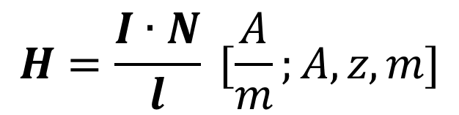
SILOVÉ PŮSOBENÍ MAGNETICKÉHO POLE
H – intenzita magnetického pole, určuje vlastnosti magnetického pole, závisí na velikosti proudu, počtu závitů a délce cívky
$$H=\frac{I∙N}{l} [\frac{A}{m};A,z,m]$$
I – proud
N – počet závitů
l – délka cívky

Slide 4
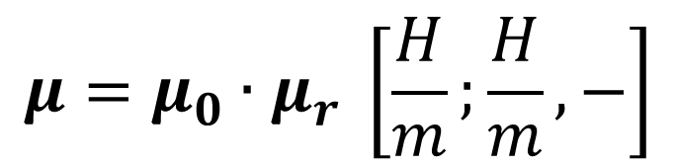
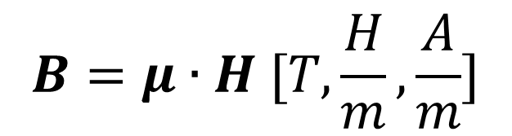
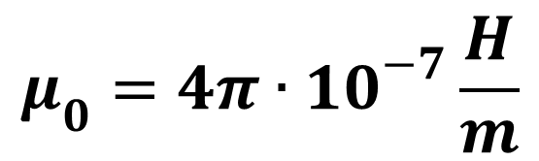
SILOVÉ PŮSOBENÍ MAGNETICKÉHO POLE
B – magnetická indukce, určuje směr a velikost silového působení magnetického pole
$$B=μ∙H [T,\frac{H}{m},\frac{A}{m}]$$
μ – permeabilita
μ₀ – permeabilita vakua
μ_{r} – poměrná permeabilita, pro vakuum μ_{r}=1
$$μ=μ_{0}∙μ_{r} \left[\frac{H}{m};\frac{H}{m},−\right]$$
$$μ_{0}=4π∙{10}^{−7}\frac{H}{m}$$

Slide 5
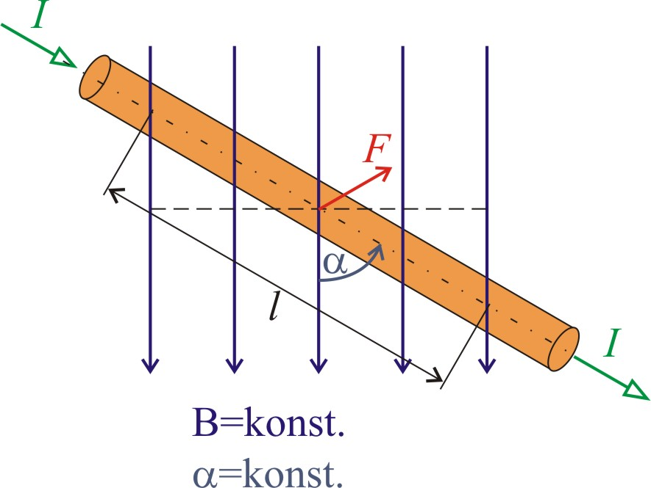
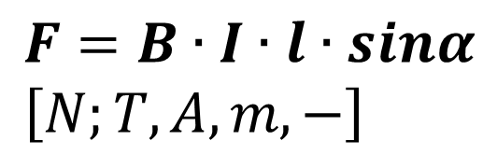
SILOVÉ PŮSOBENÍ MAGNETICKÉHO POLE
Přímý vodič v homogenním magnetickém poli
$$F=B∙I∙l∙sinα \\ \left[N;T,A,m,−\right]$$
F – síla působící na vodič
B – magnetická indukce
I – proud tekoucí vodičem
l – aktivní délka vodiče
– úhel mezi indukč.
čarami a vodičem

Slide 6
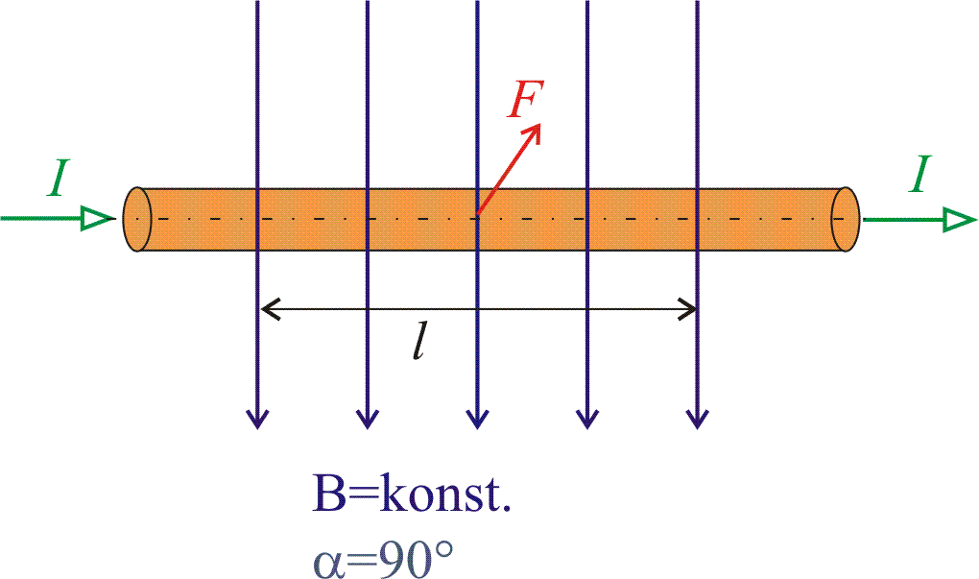
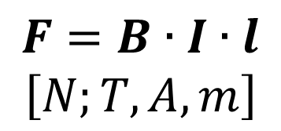
SILOVÉ PŮSOBENÍ MAGNETICKÉHO POLE
Je – li přímý vodič kolmý na indukční čáry
(jako např. u točivých strojů), pak α = 90°, sinα = 1 a síla kterou magnetické pole působí na vodič
se spočítá:
$$F=B∙I∙l$$
$$\left[N;T,A,m\right]$$

Slide 7
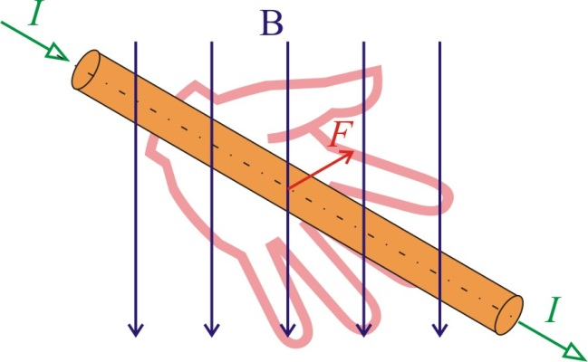
SILOVÉ PŮSOBENÍ MAGNETICKÉHO POLE
Směr síly určuje
Flemingovo pravidlo
levé ruky:
Levá ruka se položí
na vodič tak, aby prsty
ukazovaly směr proudu
a indukční čáry vstupovaly do dlaně,
pak natažený palec ukazuje směr síly.

Slide 8
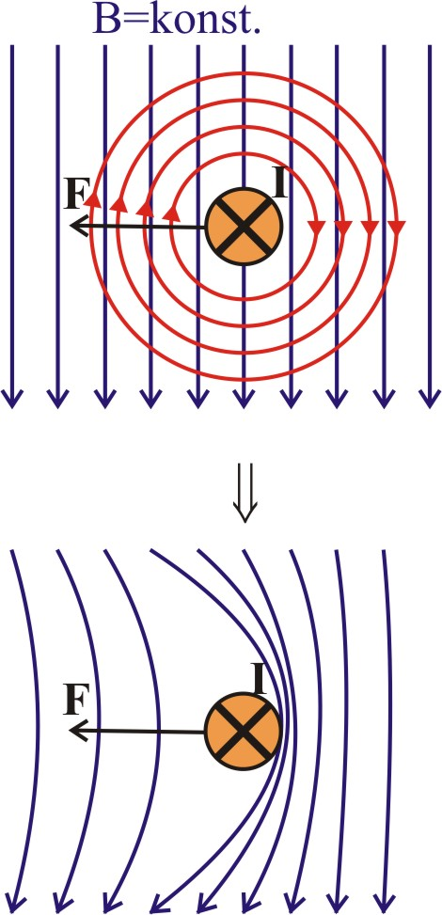


SILOVÉ PŮSOBENÍ MAGNETICKÉHO POLE
proud tekoucí z tabule (směrem k nám)
proud tekoucí do tabule (směrem od nás)
Vodič s proudem je tlačen ze zesíleného do zeslabeného magnetického pole.
Proud vytvoří v okolí vodiče vlastní magnetické pole, které z jedné strany vnější magnetické pole zesiluje
a z druhé strany zeslabuje.

Slide 9
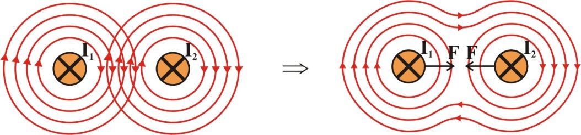
SILOVÉ PŮSOBENÍ MAGNETICKÉHO POLE
Síly mezi vodiči s proudem se jmenují elektrodynamické síly.
Magnetické pole mezi vodiči je součtem polí jednotlivých vodičů.
Vodiče s proudy opačného směru se odpuzují.

Slide 10
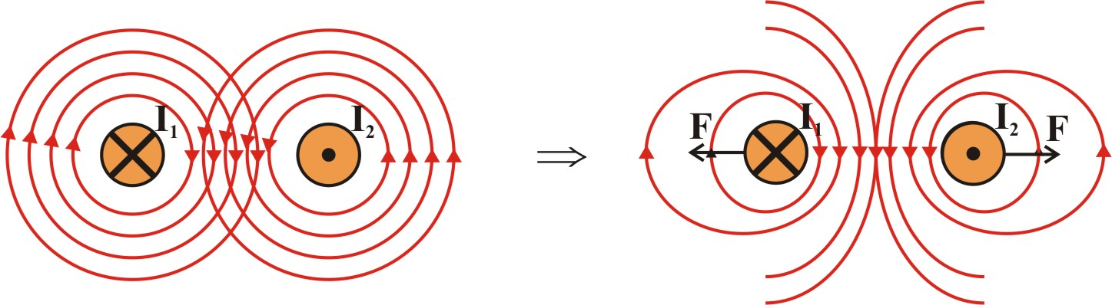
SILOVÉ PŮSOBENÍ MAGNETICKÉHO POLE
Vodiče s proudy stejného směru se přitahují.

Slide 11
SILOVÉ PŮSOBENÍ MAGNETICKÉHO POLE
OPAKOVÁNÍ:
  Jak se spočítá síla působící na vodič protékaný proudem umístěný v magnetickém poli?
  ……………………………………………………………
  Jaký je směr síly, která takto působí na vodič? .………………………………......................................
  Jak na sebe působí dva vodiče protékané proudem umístěné vedle sebe a proč? ..………………………................................................

Slide 12
SILOVÉ PŮSOBENÍ MAGNETICKÉHO POLE
Vocabulary:
  force F – síla F
  magnetic induction B – magnetická indukce B
  magnetic field intensity H – intenzita magnetického pole
  Fleming's left-hand rule – Flemingovo pravidlo levé ruky
  external magnetic field – vnější magnetické pole

Slide 13
Použité zdroje
TKOTZ, Klaus a kol. PŘÍRUČKA PRO ELEKTROTECHNIKA. Praha: Europa-Sobotáles cz, s.r.o., 2006, ISBN 80-86706-13-3.
Pokud není uvedeno jinak, použitý materiál je z vlastních zdrojů autora.

